Slide 1
短线王买卖细节
2025-09-15
主讲老师 梁洁云
执业编号 A1120619060027

Slide 2
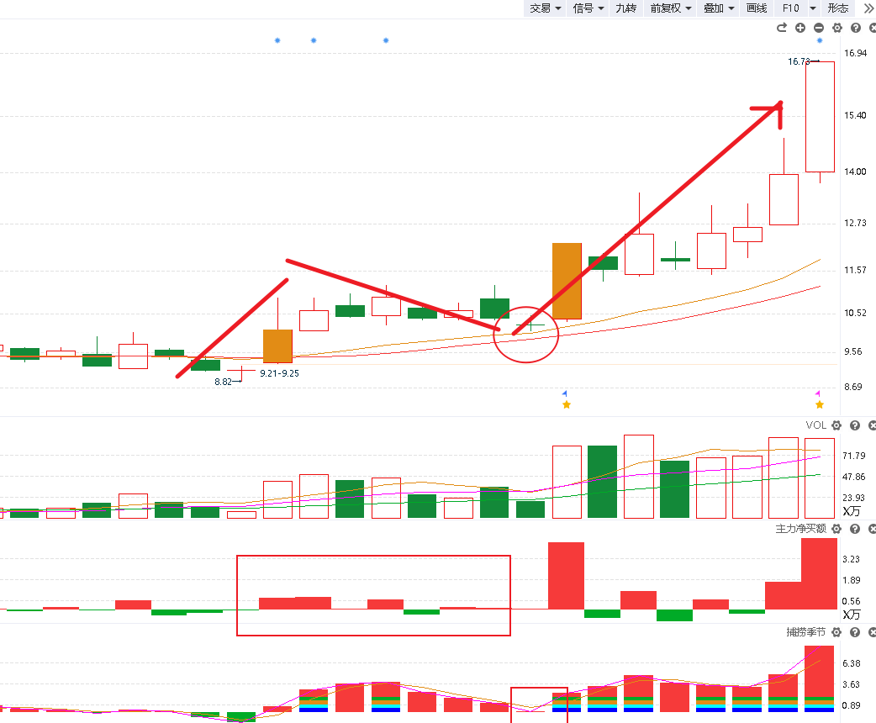
盈利模式回顾
盈利模式：上升回档
智能辅助线
上升趋势、下降趋势、横盘趋势
智能辅助线
趋势
炒股
三板斧
捕捞季节
主力净买额
主力追踪
强弱金叉
顶底背离
买卖点
资金
红肥绿瘦
回档低吸
风险提示:观点基于软件数据和理论模型分析，仅供参考，不构成买卖建议，股市有风险，投资需谨慎!

Slide 3
三板斧+止跌k线提升胜率
1、捕捞金叉类型：弱金叉→底背离弱金叉→零轴附近强金叉→红柱区强金叉→水上二次金叉
2、成交量能配合：缩量回档，缩量50% 以下，缩至地量是反转信号
3、k线形态配合：长下影k线、缩量十字星、早晨之星、反包、小阴小阳横盘整理.....

Slide 4
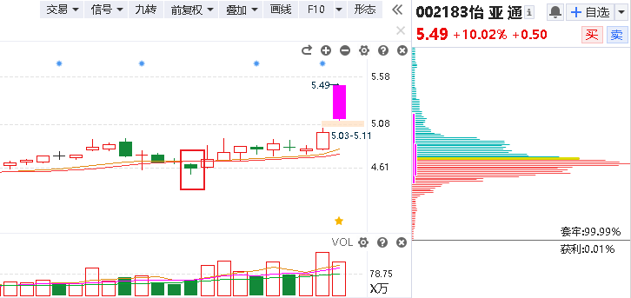
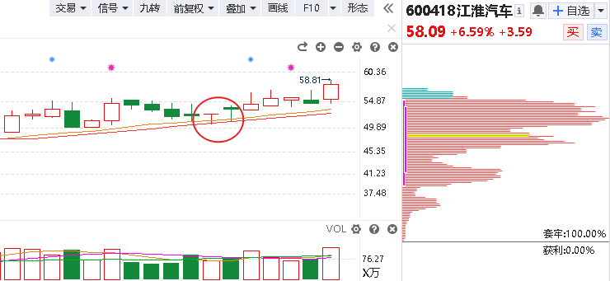
长下影k线

Slide 5
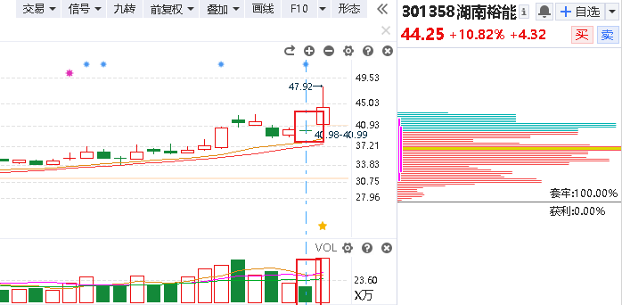
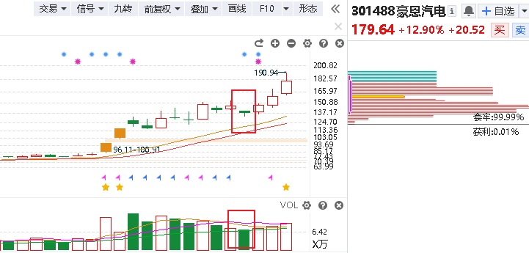
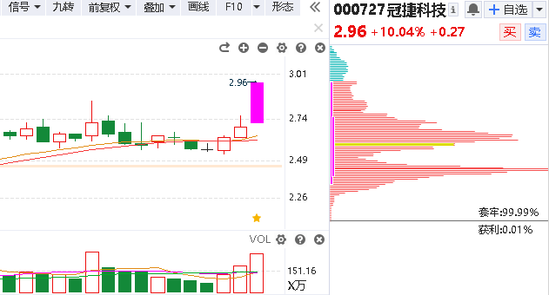
十字星

Slide 6
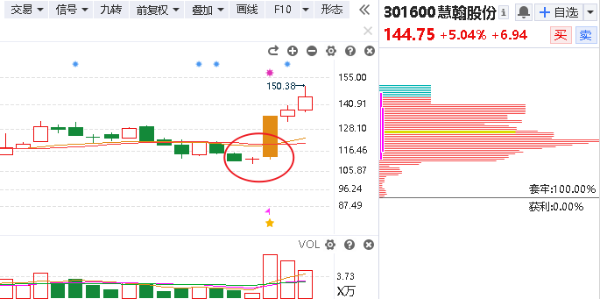
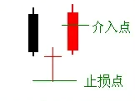
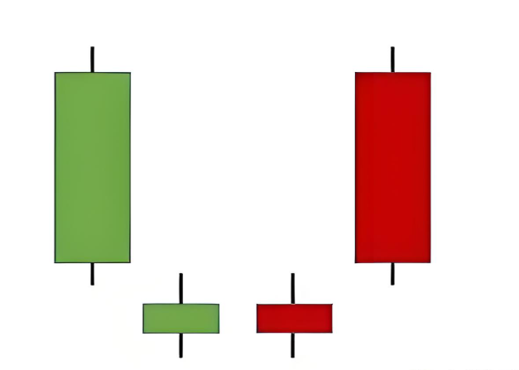
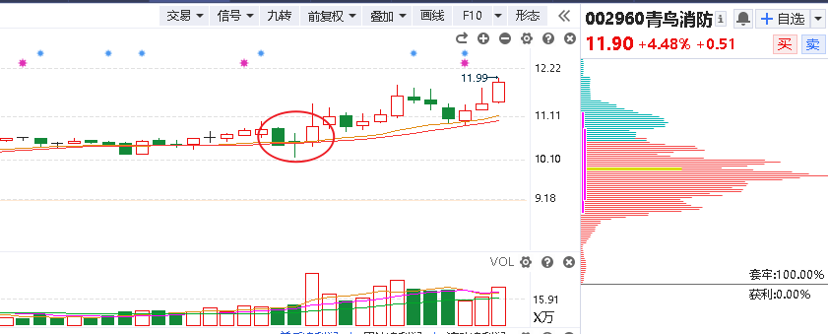
早晨之星
经典的早晨之星
变形的早晨之星
Notes:
第一天，股价继续下跌，由于恐慌性抛盘而出现一根巨大阴线。
第二天，跳空下行但跌幅不大，实体较短，形成星的主体部分（十字星可阴可阳，阳星更稳定）
第三天，一根长阳拔地而起，收复第一天的2/3或全部，阳线吃掉的阴线实体越多，信号就越可靠

Slide 7
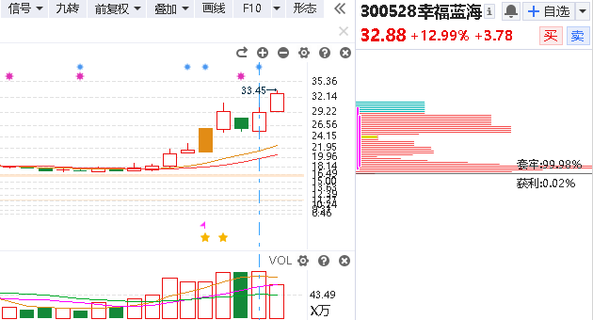
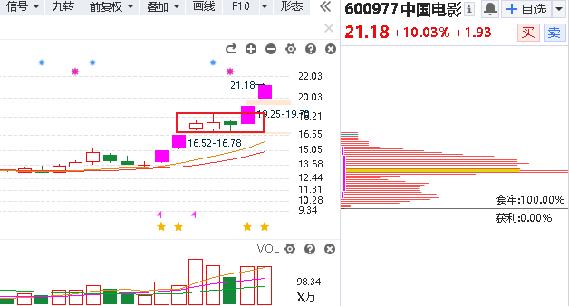
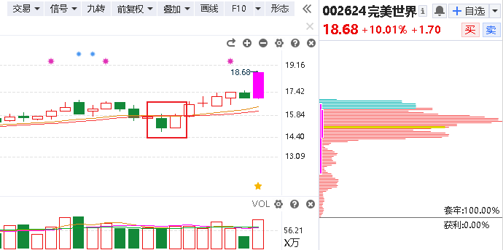
量价反包
Notes:
背离是可以通过资金来打破

Slide 8
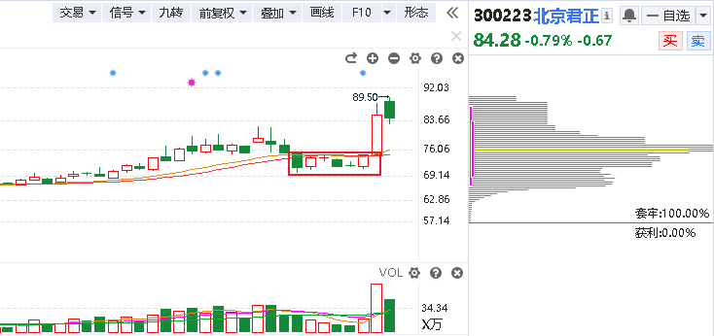
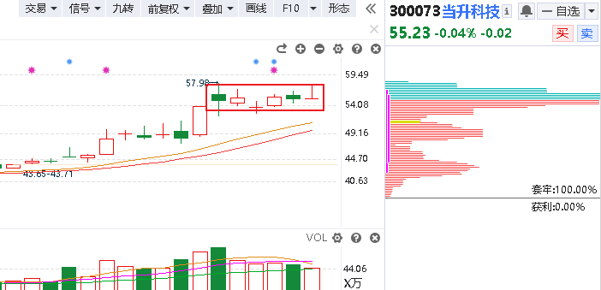
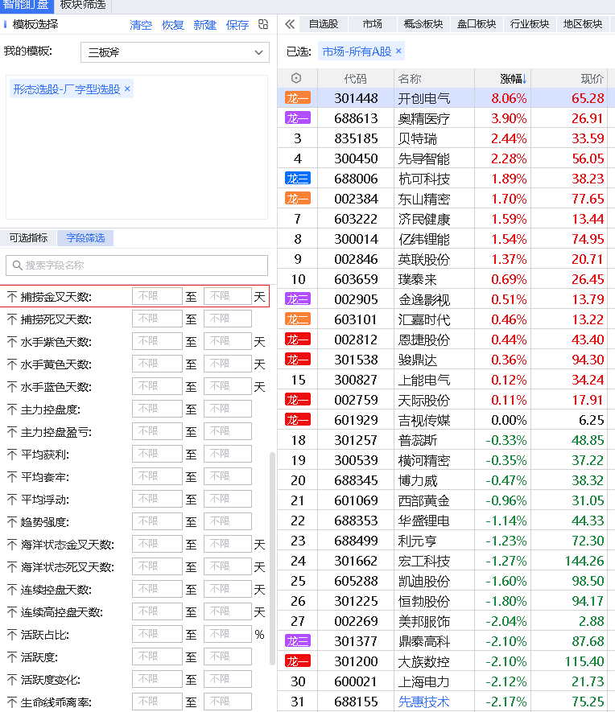
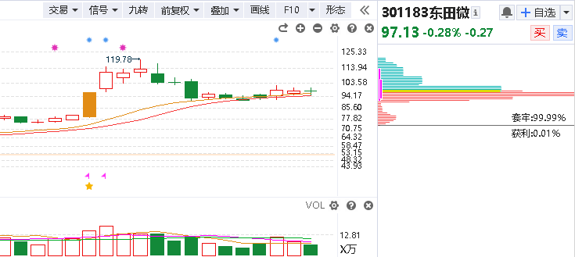
小阴小阳横盘整理
假跌破洗盘
厂字型洗盘
线上小阳小阴整理
Notes:
案例：002514

Slide 9
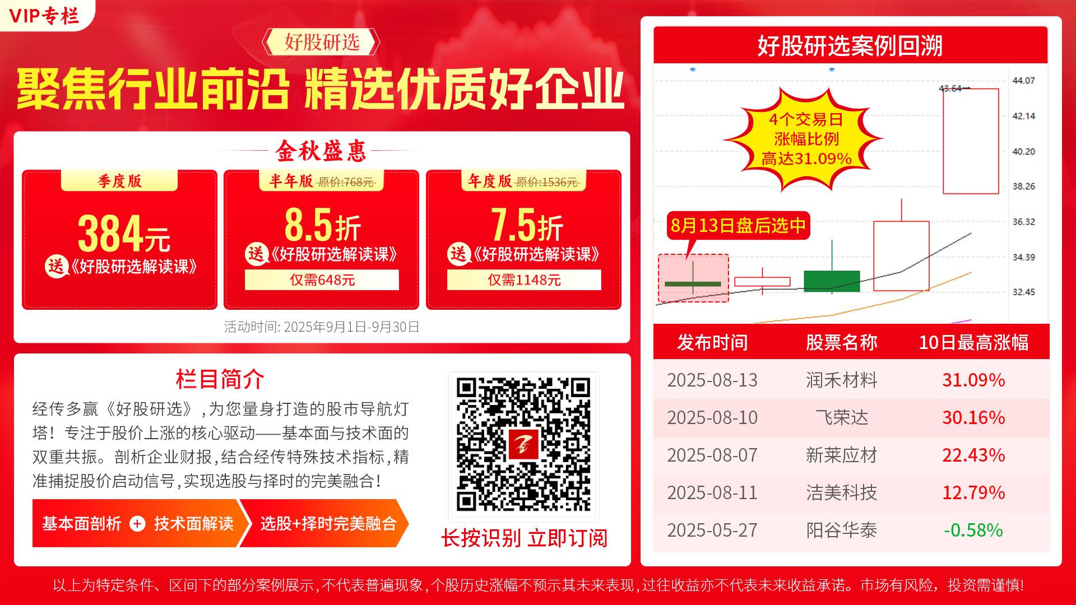
好股研选

Slide 10
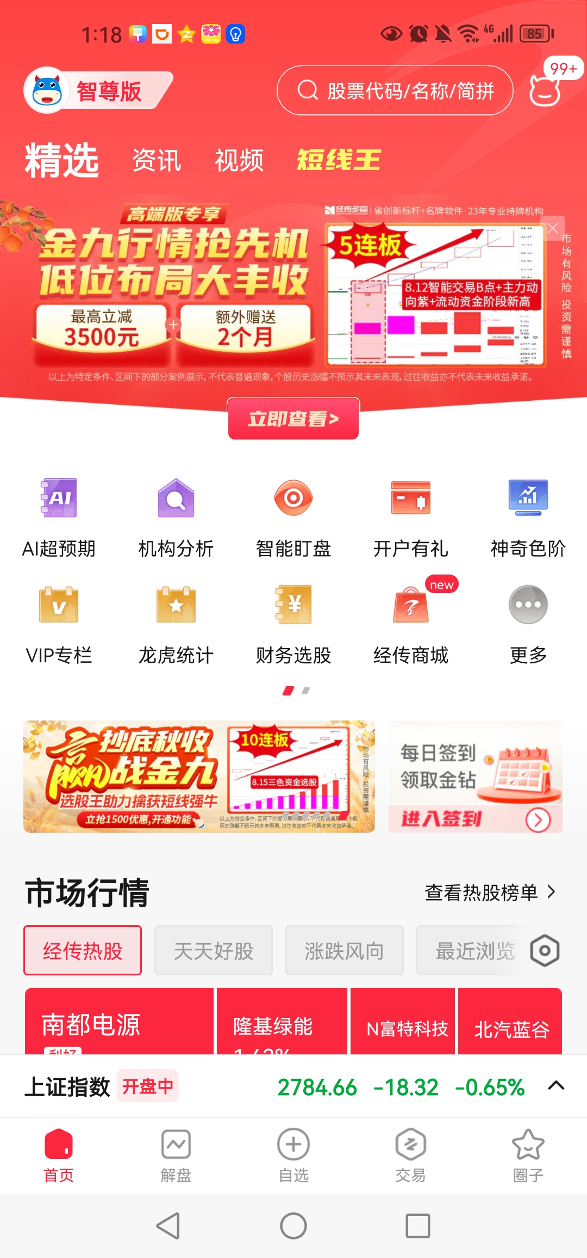
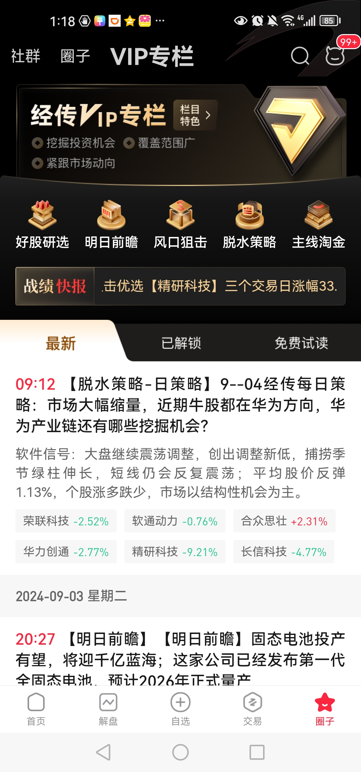
《好股研选》选股标准
《好股研选》是款个股研究研究类产品。中线成长稳健型和短线爆发交易型全方位覆盖，中短线定位的“隐形冠军”用的是倍量突破选股法，短线定位做的是风口强势股的回档低吸，尝试捕捉第二波，用的是资金新高选股法。
1、“短线机会”是从短线风口去找寻强势股做回档低吸，尝试捕捉第二波。短线选股最关注的是量能，所以用【资金新高选股法】，选出来之后再结合强势股的特征来优中选优
2、“隐形冠军”是聚焦具备高成长性的的分支龙头，并尽量结合技术形态（多方炮、芙蓉出水、黄金三角、收敛突破）来尝试捕捉中线主升浪行情，隐形冠军关键是业绩支撑。

Slide 11
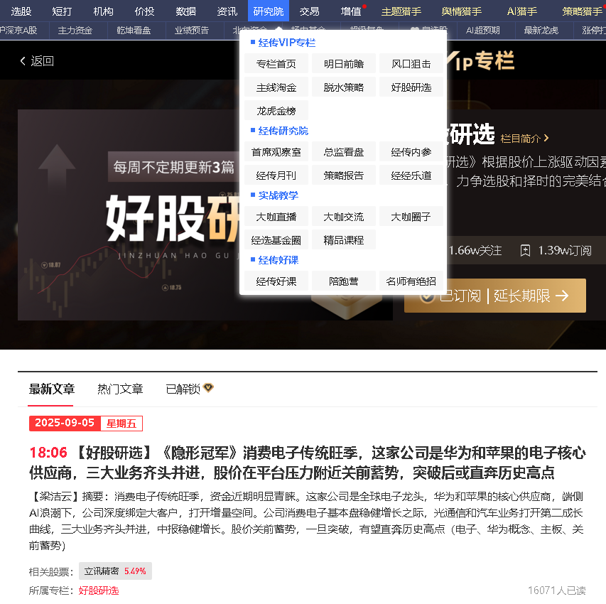
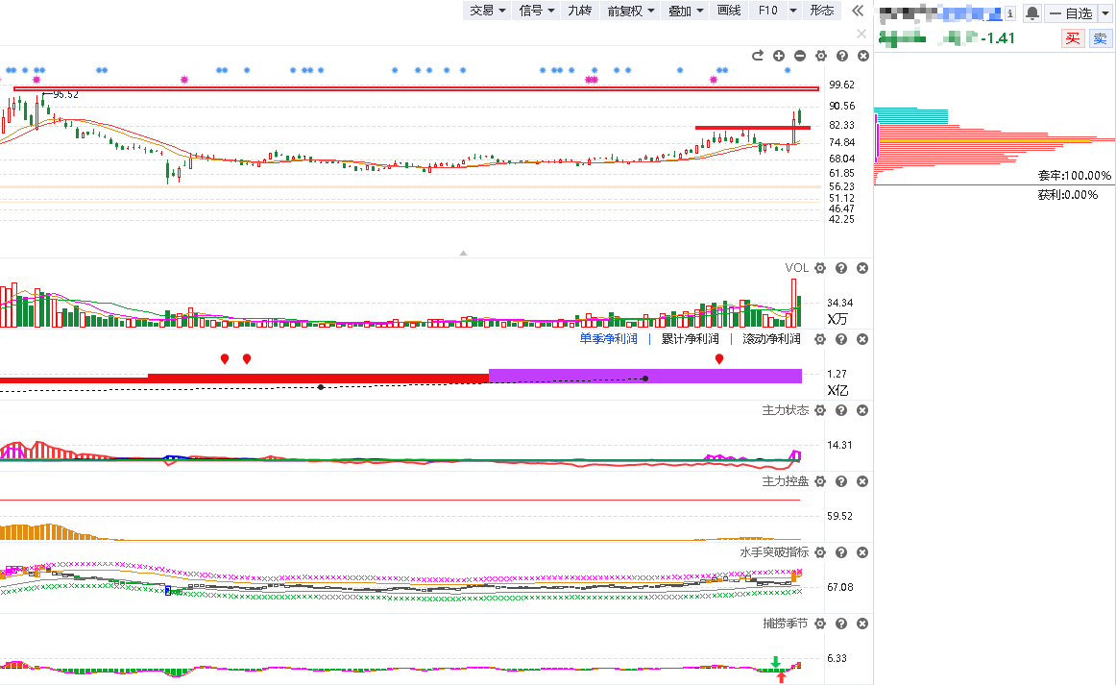

最新内参
为什么我会这么回答ta们？课堂答疑时间

Slide 12

唯信自己相信的
我司所有工作人员均不允许推荐股票、不允许承诺收益、不允许代客理财、不允许合作分成、不允许私下收款，如您发现有任何违规行为，请立即拨打400-700-3809向我们举报!
风险提示:所有信息及观点均来源于公开信息及经传软件信号显示，仅供参考，不构成最终投资依据，软件作为辅助参考工具,无法承诺收益，投资者应正视市场风险，自主作出投资决策并自行承担投资风险。投资有风险，入市须谨慎!
Notes:
人永远赚不到ta认知以外的钱

